Slide 1
ВИРОБНИЦТВО МЕТАЛЕВИХ та алюмінієвих виробів і конструкцій

Slide 2
Основи технології і організації виробництва металевих виробів

Slide 3
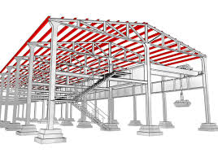
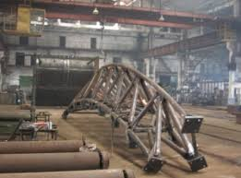
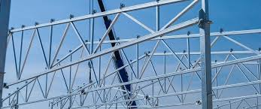
Характеристика сталевих конструкцій
1. Будівельні металоконструкції – колони, ферми, балки
Сталеві будівельні металоконструкції

Slide 4
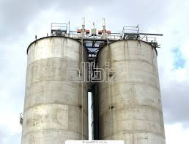
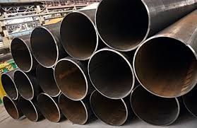
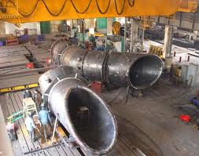
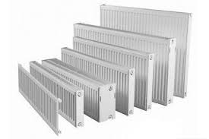
2. Технологічні металоконструкції – при встановленні технологічного обладнання ( естакади трубопроводів, резервуари, бункери тощо)
Приклади технологічних металоконструкцій

Slide 5
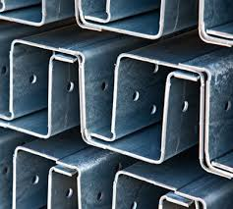
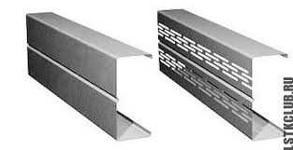

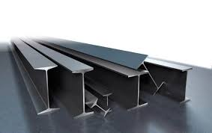
Сталеві конструкції виготовляють з:
Прокатних виробів
2. Гнутих і зварних профілів
Прокатні вироби із сталі різного профілю

Slide 6
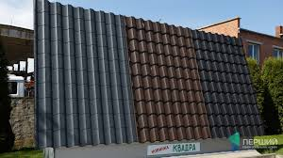
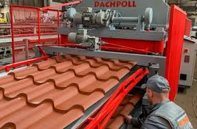
Прокатні вироби:
- сортова сталь ( профілі масового попиту), швелери, двотаври, труби
Листова сталь ( товстолистову – 4…160мм, тонколистову – 0,2..4мм, універсальну – 4…60мм, рулонну та рифлену)
Труби безшовні гаряче- і холодноформовані і електрозварні
Металочерепиця ( довжина панелі від 500мммдо 8000мм товщиною 0,5мм)

Slide 7
Сировина для виробництва сталевих конструкцій
1. Маловуглецева сталь – для будівельних конструкцій
2. Низьколеговані сталі ( не більше 1% хрому і нікелю) – для конструкцій, що вимагають підвищеної міцності)
3. Спеціальні леговані і високолеговані сталі (для технологічних металоконструкцій)
4. Мартенівська і низьколеговані сталі ( для зварних конструкцій)

Slide 8
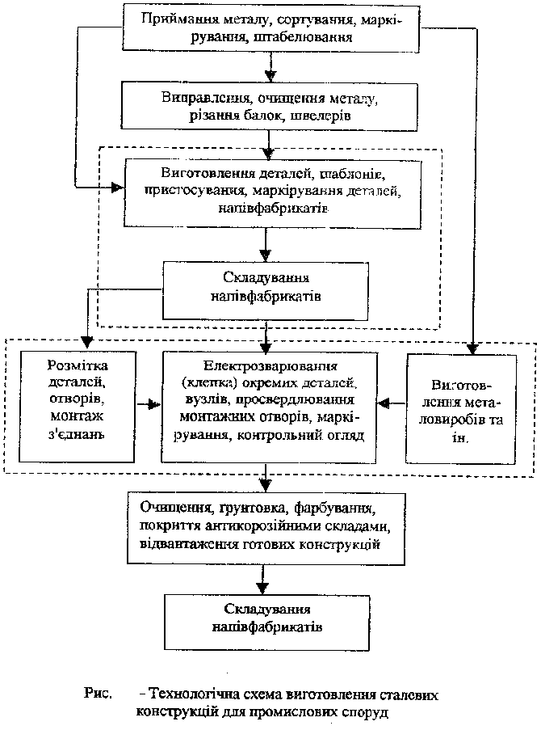

Slide 9
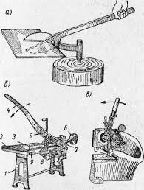
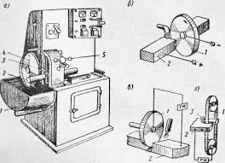
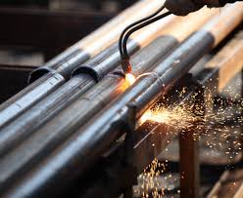
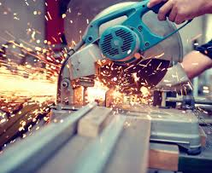
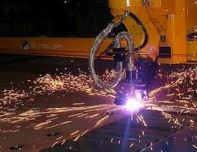
Види розрізання металу
Газове різання
Ручне різання
Електричне різання
Плазмове
Стрічкопильний верстат

Slide 10
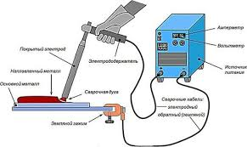
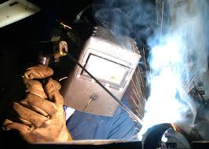
Зварювання конструкцій
1. Ручне електродугове

Slide 11
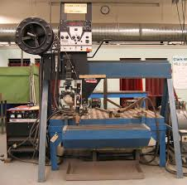
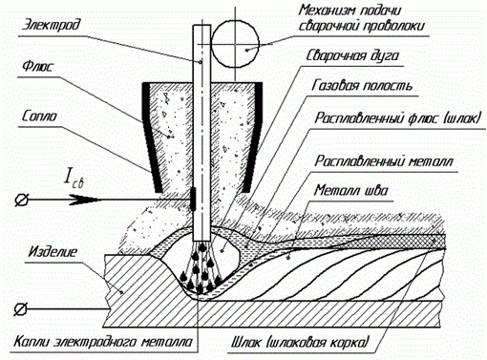
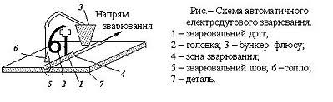
2. Під шаром флюсу – використовують непокритий електродний дріт та шар флюсу для захисту дуги від повітря

Slide 12
Види підприємств по виготовленню сталевих конструкцій
1. Спеціалізовані підприємства ( опори ЛЕП, мостові конструкції) з використанням автоматизованих і комплексно- механізованих ліній
2. Універсальні підприємства ( потужністю від 25 до 100 тис.т)
Цехи основного виробництва: підготовки металу, попередньої обробки металу і заготовки окремих виробів, складальний і фарбувальний
Допоміжні цехи: ремонтно-механічний, ремонтно- будівельний, транспортний, електроремонтний

Slide 13
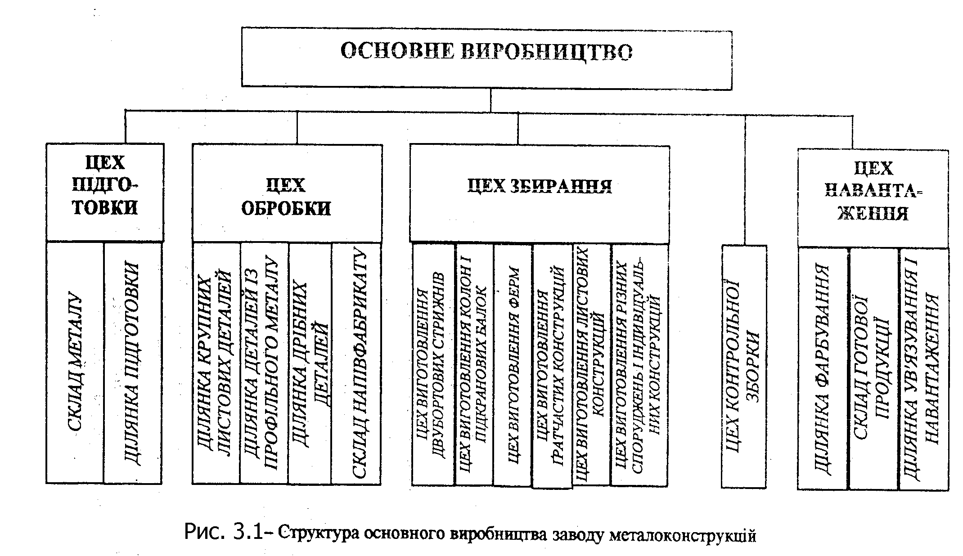

Slide 14
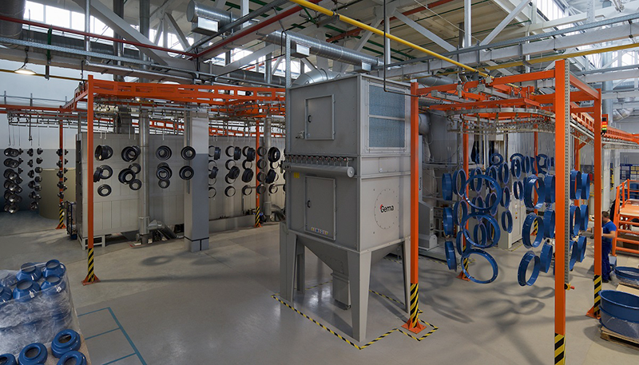
Цех фарбування металевих виробів

Slide 15
Виробництво алюмінієвих будівельних конструкцій

Slide 16
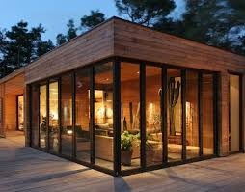
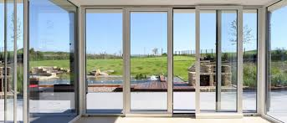
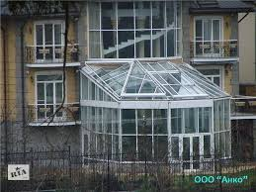
Характеристика продукції
1. Світлопрозорі огороджувальні конструкції : вікна, двері, системи балконів, елементи фасадів, дахів, теплиці, торгові павільони

Slide 17
2. Композиційні панелі
3. Начіпні вентильовані фасади
4. Елементи алюмінієвої опалубки різного призначення
5. Сходи для горищ
6.Куполи та ліхтарі верхнього освітлення та інші елементи
7. Алюмінієві профілі, стрічки та листи ( 22 види):
Стандартні профілі загального призначення ( штаби, кутики)
Конструкційні профілі для віконних і дверних блоків
Профілі для торговельного і виставкого устаткування
Облицювальні профілі
Конструкційні профілі ( ролети, жалюзі,…)
Рейкові алюмінієві системи

Slide 18
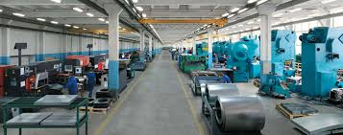
Цех металевих виробів

Slide 19
Сировина для виробництва алюмінієвих профілів
1. Для виробництва алюмінію - боксити алюмінію із вмістом глинозему 48…60%
2. Для виробництва алюмінієвих профілів – «чушковий» первинний алюмінієвий сплав і вторинний алюміній-брухт у суміші з чушками
Переважна більшість українських виробників сировину купують на Запорізькому алюмінієвому комбінаті, деякі завозять готові заготовки з Австрії, Німеччини, Словаччини

Slide 20
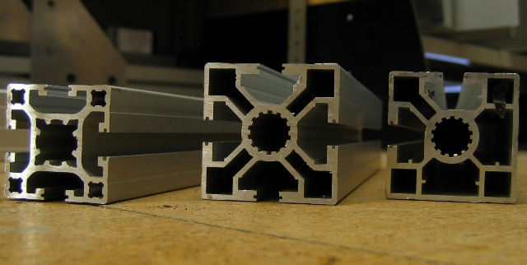
Технологія виготовлення алюмінієвих профілів
Профілем називають довгомірний виріб або напівфабрикат заданого поперечного перерізу Профіль класифікують :
- За формою перетину ( квадрат., коло., Двутавр, .);
- По складності конфігурації перетину ( простий, фасон, тощо);
- За способом виготовлення ( гаряче - і холоднодеформовану, пресований., Гнутий, зварної, катаний і т.д.);
- По точності виготовлення (звичайної точності, високоточний та ін);
- За призначенням ( для турбінних лопаток, рейок, скріплень і т.д. ) і ін ознаками

Slide 21
Процес виробництва алюмінієвих профілів підрозділяється на дві основні стадії :
1. З чушкового первинного алюмінію з додаванням легуючих компонентів ( можливо також використання відходи алюмінієвого виробництва) в плавильно - ливарних агрегатах отримують стовпи ( заготовки ). Потім стовпи відправляють в піч гомогенізації. При гомогенізації відбувається розчинення надлишкових фаз, вирівнювання хімічного складу сплаву алюмінію
2. Методом пресування заготівлях надають ту чи іншу необхідну форму.

Slide 22
Процес полягає в видавлюванні алюмінію із замкнутої порожнини через отвір в матриці, відповідне перетину прессуемого профілю.
Технологічний процес пресування включає операції :
1 ) підготовка заготовки до пресування ;
2 ) нагрів заготовки;
3 ) укладання заготовки в контейнер ;
4 ) безпосередньо процес пресування ;
5 ) обробка виробу (відділення прес- залишку, передача профілю на правильно - розтяжної вузол, порізка алюмінієвого профілю на мірні довжини).
6 ) укладання профілю в контейнери ;
7 ) штучне «старіння » профілю
8 ) упаковка незабарвленого профілю або нанесення захисного шару ( порошкове фарбування або анодація )

Slide 23
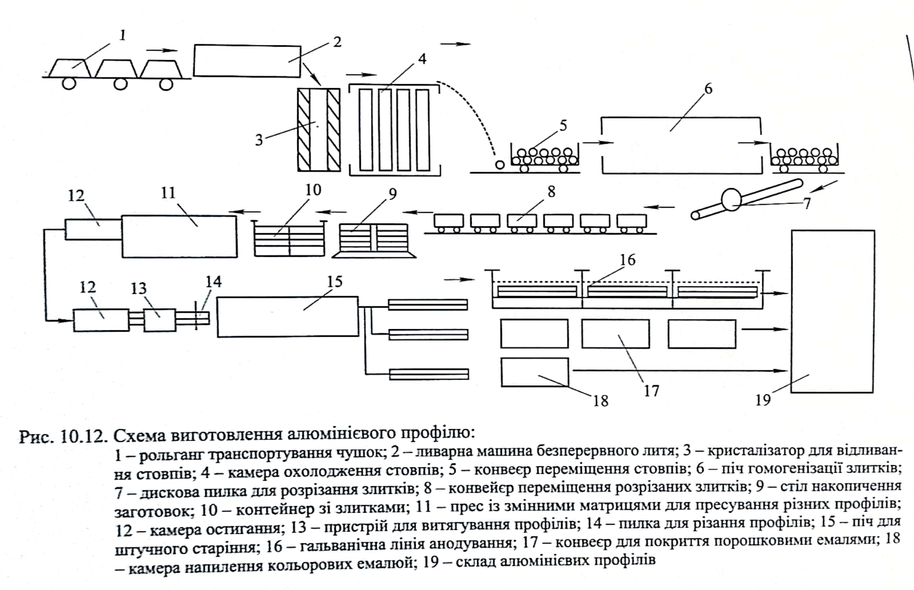

Slide 24
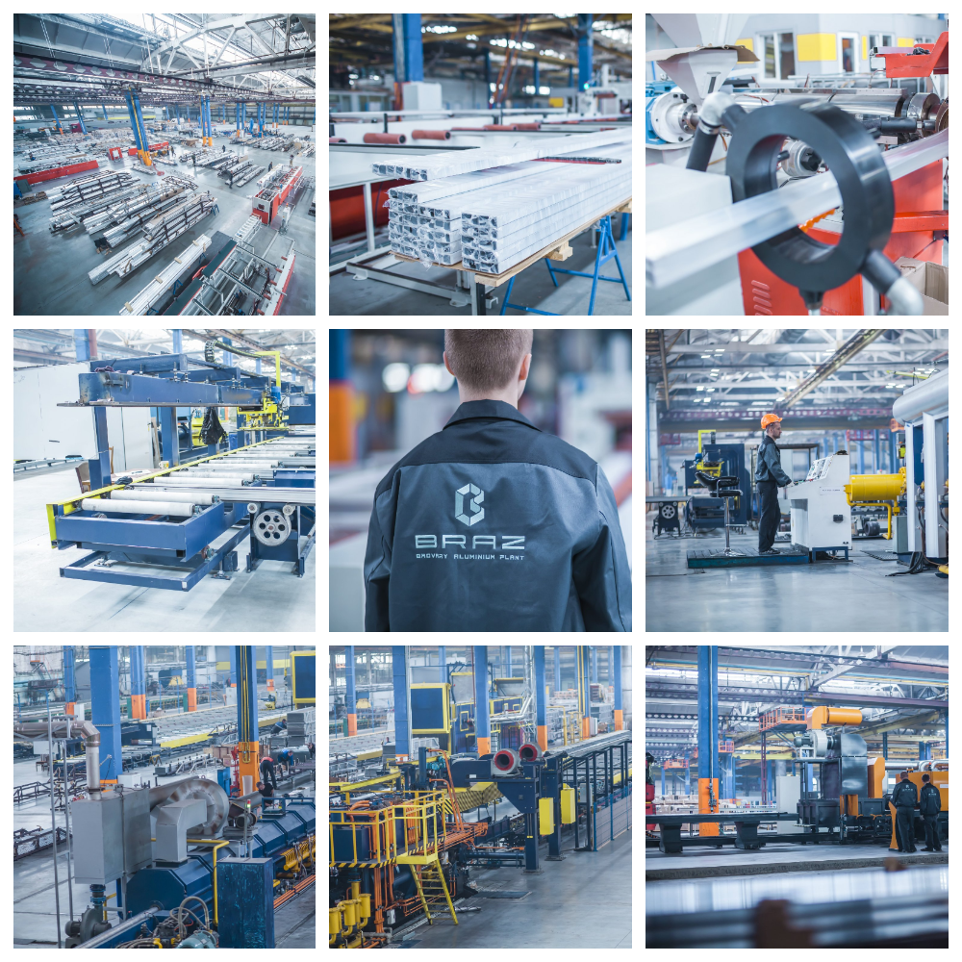

Slide 25
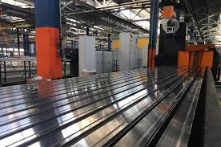
Броварський завод алюмінієвих конструкцій

Slide 26
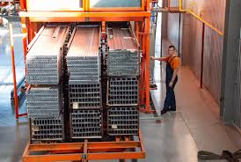
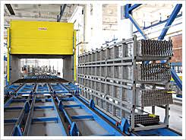

Slide 27
Основні виробники сталевих та алюмінієвих будівельних конструкцій
1. ВАТ «Маріупільський завод важкого машинобудування»
2. ВАТ «Макіївський завод металевих конструкцій»
3. ВАТ «Завод ім. Малишева», Харків
4. ВАТ «Запопізький сталепрокатний завод»
5. Київський завод алюмінієвих будівельних конструкцій (Бровари)
6. Миколайвський глиноземний завод
АТ Завод « Ефкон», м Київ
ЗАТ «Югчермет» (м.Дніпро)

